Slide 1
PRESENT CUDA 구현
https://youtu.be/zF7cjr63h8c

Slide 2
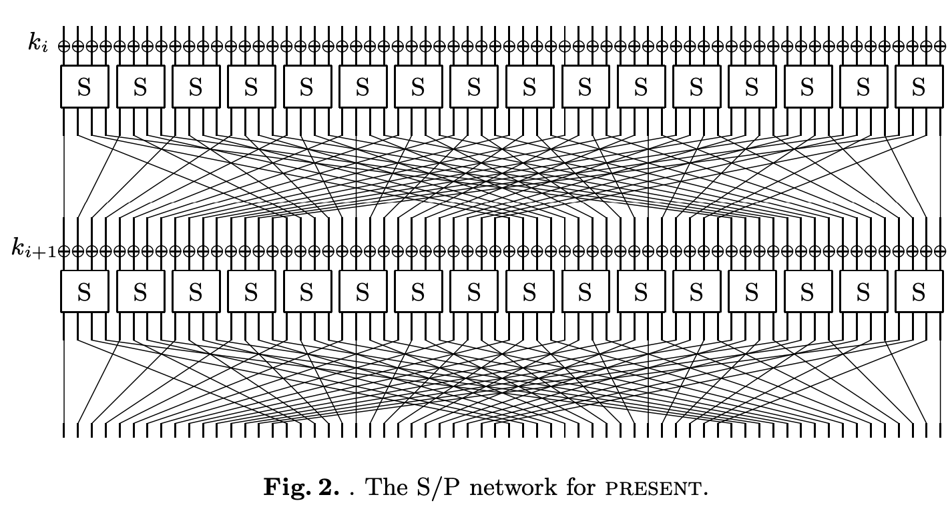
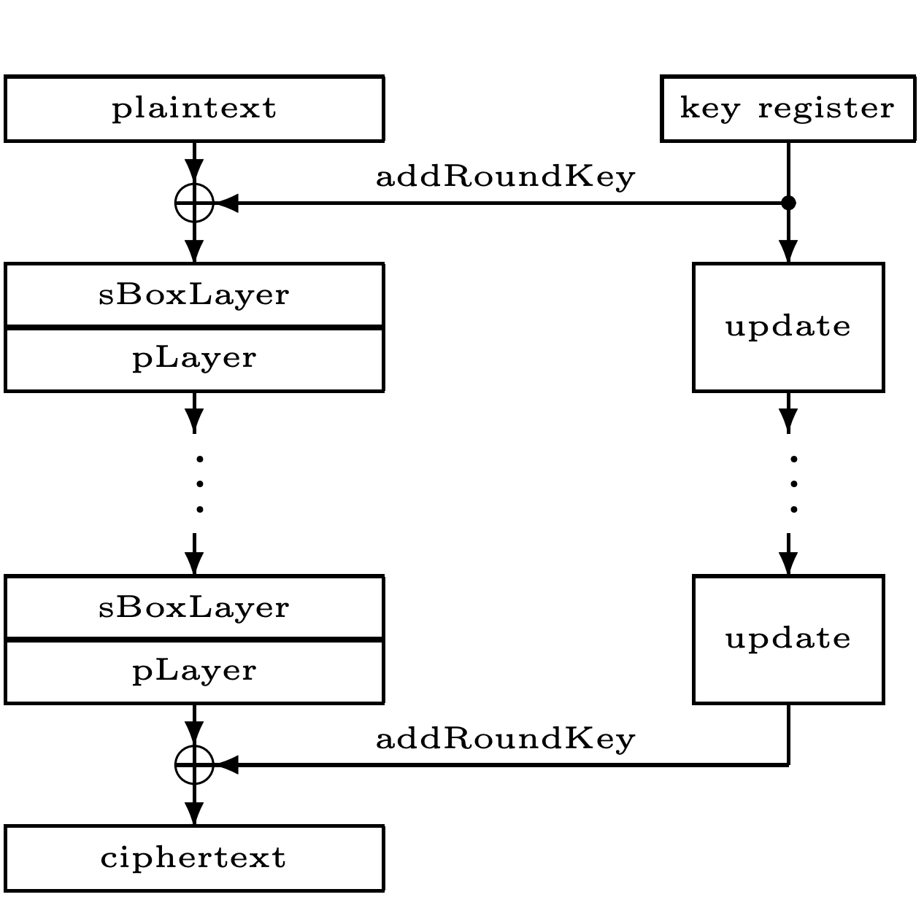
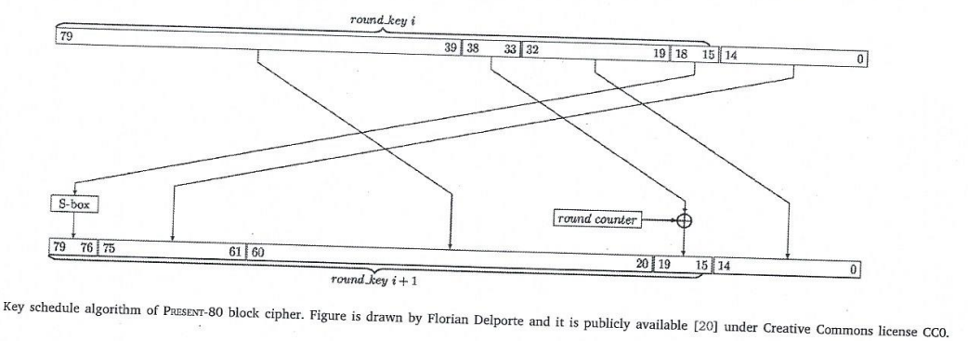
Present
64-bit state, 80 or 128 bits key, 31 round

Slide 3
PRESENTCUDA 구현
키 탐색 구현 – 키 스케줄 + 암호화
32블록 병렬 비트슬라이싱
암호화의 라운드 연산 과정 중 라운드 키 update 구현
공유메모리에 라운드 키 저장

Slide 4
비트슬라이싱
GPU의 32비트 코어에 맞추어 32비트 블록 병렬 연산
Block 1
Block 2
Block 3
Block 30
Block 31
Block 32
Register 1
1
1
0
0
1
0
0
1
0
1
1
0
0
0
0
1
1
0
1
0
1
0
1
0
Register 2
Register 3
···
Register 4
Register 5
Register 6
Register 7
Register 8
···
Register 64

Slide 5

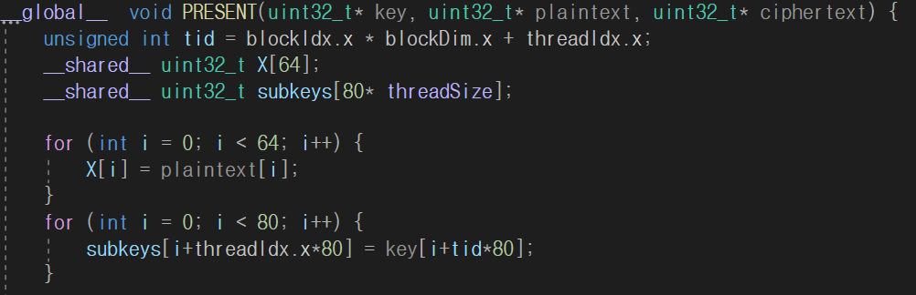
공유메모리에 라운드 키 저장

Slide 6
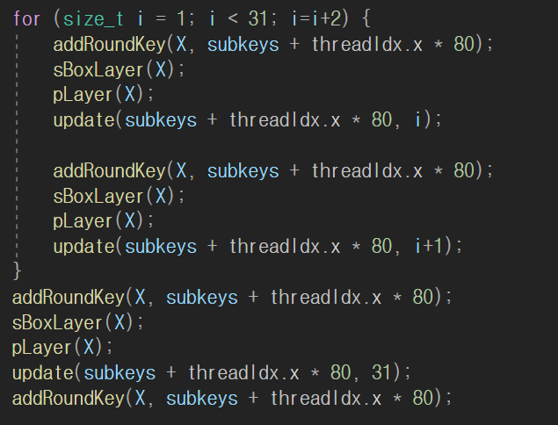
연산 과정 중 라운드 키 update
비트슬라이싱 구현으로 많은 레지스터가 사용
루프 언롤링

Slide 7
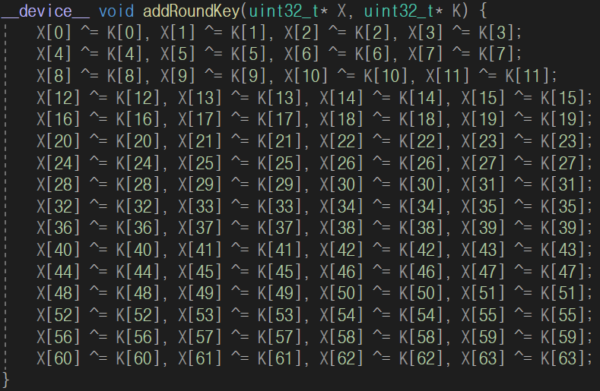
ADD Round key

Slide 8
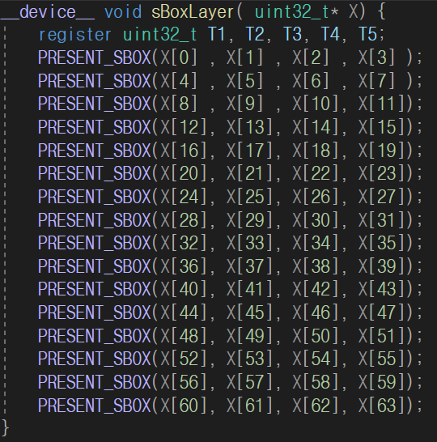
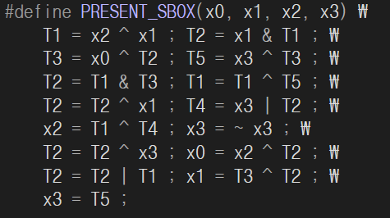
SBOX Layer

Slide 9
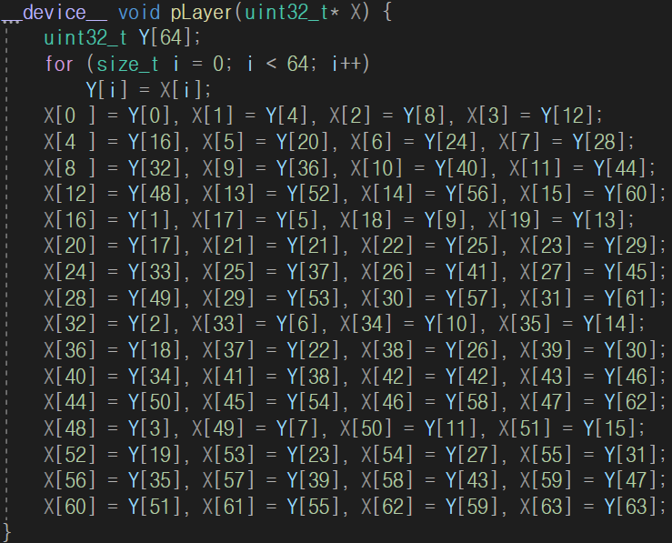
Permutation Layer

Slide 10
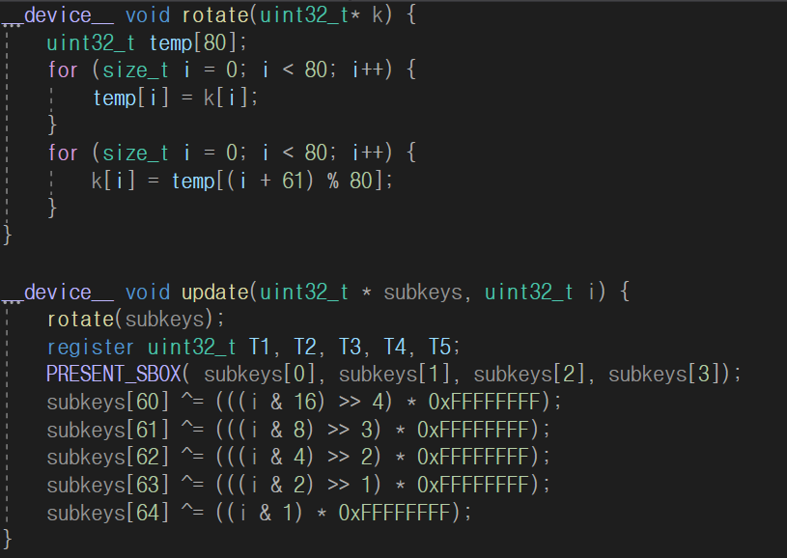
Key update

Slide 11
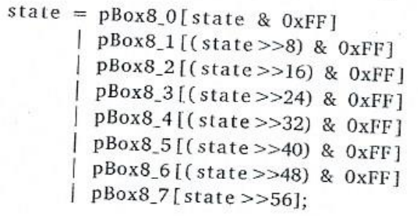
성능 비교
Table-based implementation (Cihangir Tezcan , “Key lengths revisited: GPU-based brute force cryptanalysis of DES, 3DES, and PRESENT” (2022))

Slide 12

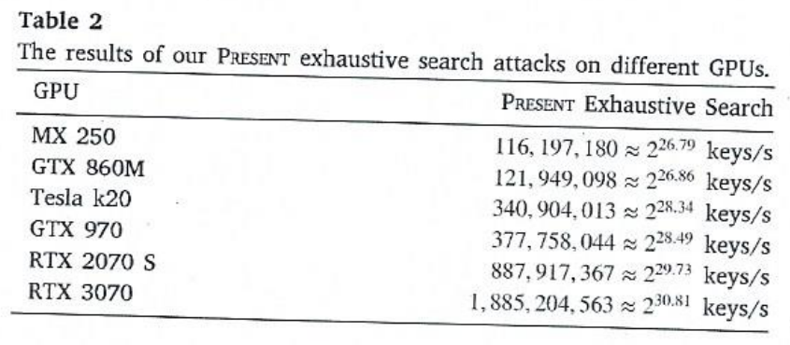
성능 비교
RTX 3060 환경, Visual studio
RTX 3070 과 비교 3.39 x

